Slide 1
«tabs to notes» Выполнила: Плутахина зоя 10-2, руководитель проекта: В.К.Филатов

Slide 2
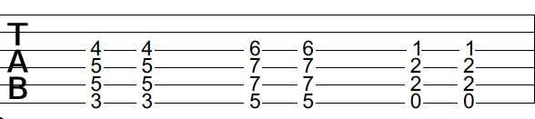
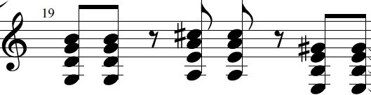
цель
У гитаристов и нормисов классических музыкантов разные способы записывать одни и те же мелодии. Одни нарисовали гитару с 6ью струнами, другие — палки и кружочки, обозначающие ноты.
Из такого:
Получить такое:

Slide 3
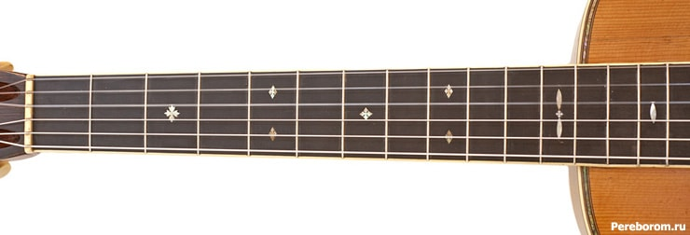

Slide 4
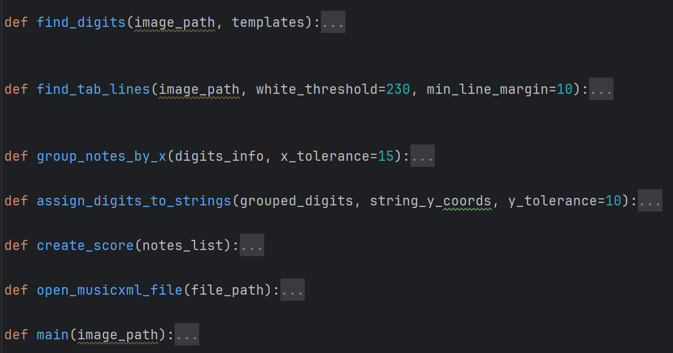
Как работает программа
♪ Дан путь к изображению такта с табами. «Сканированием» определяются координаты 6ти струн гитары ♪ сопоставлением с шаблонами (png) определяются изображенные цифры, их координаты. Ордината задает номер струны, абсцисса — тип комбинации нот (аккорд\один звук)
♪ Исходя из музыкальных правил цифра переводится в закрепленную за ней ноту.
♪ Создается нотная партитура в формате .mxl (можно открыть например в musecore)
♪ Наслаждаемся долгожданными кружочками и палками

Slide 5
Другая Информация о программе

Slide 6
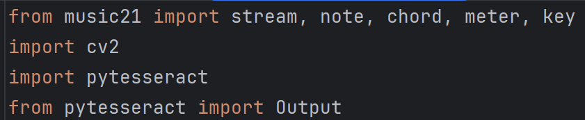
Язык: python (создавалась в pycharm).
Библиотеки для работы с изображениями: pytesseract, cv2.
Библиотеки для работы с нотами: music21.

Slide 7
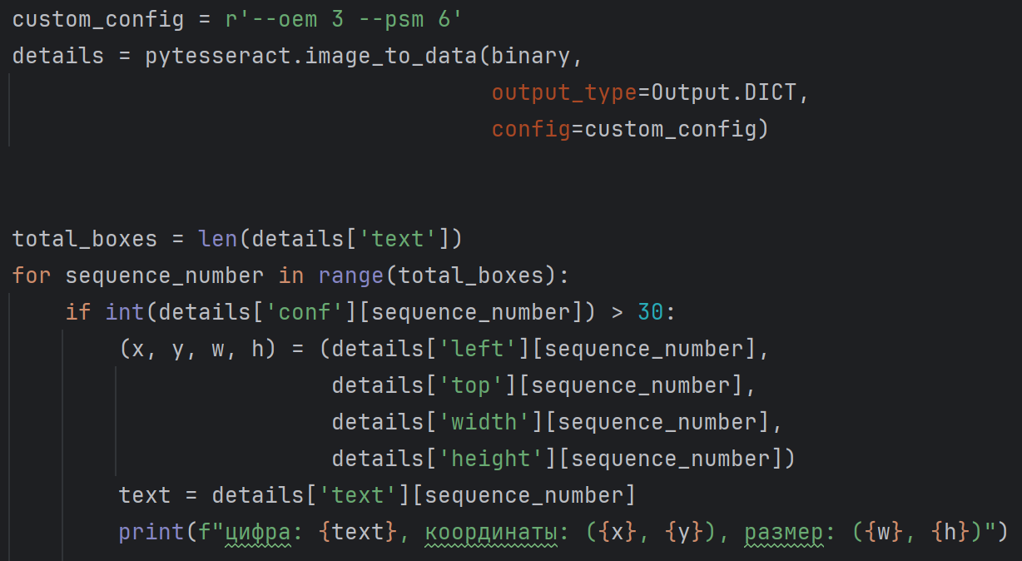
Распознание цифр на изображение и обработка полученных данных

Slide 8
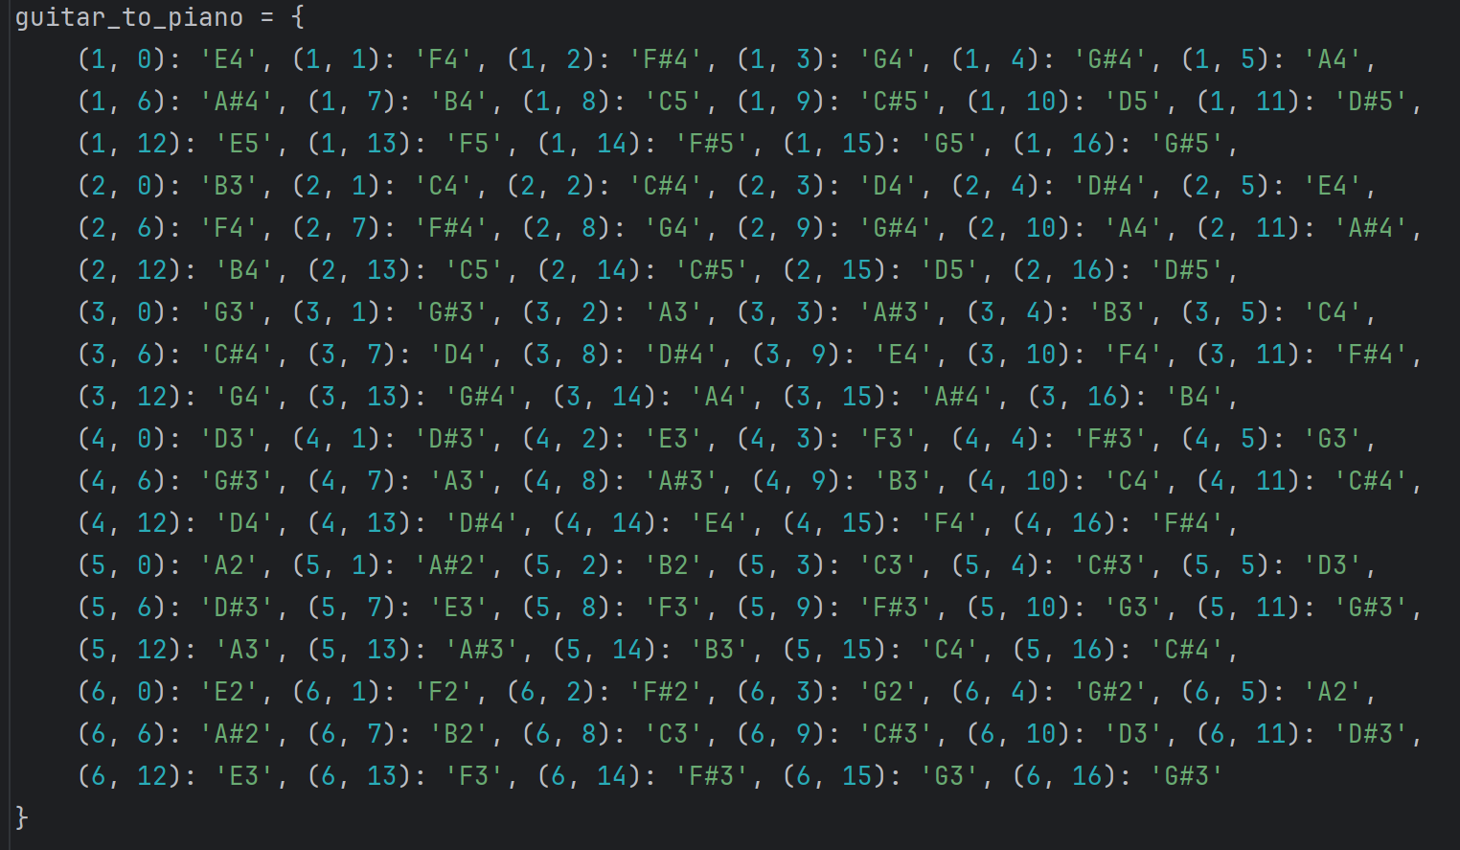
Музыкальный словарь
(Выглядит страшно, но на самом деле это просто перевод возможных комбинаций из 16 ладов и 6 струн в названия нот)

Slide 9
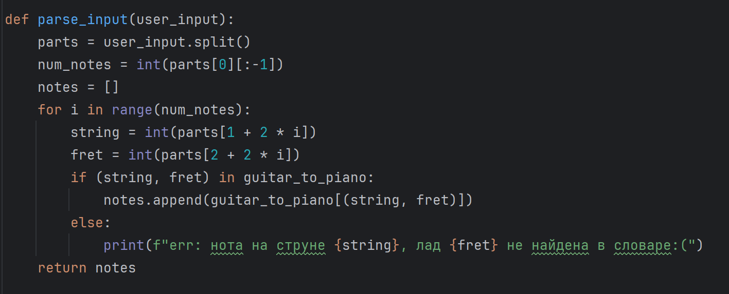
Музыкальный словарь
Работа со словарем (на входе цифры табов, на выходе названия нот)

Slide 10
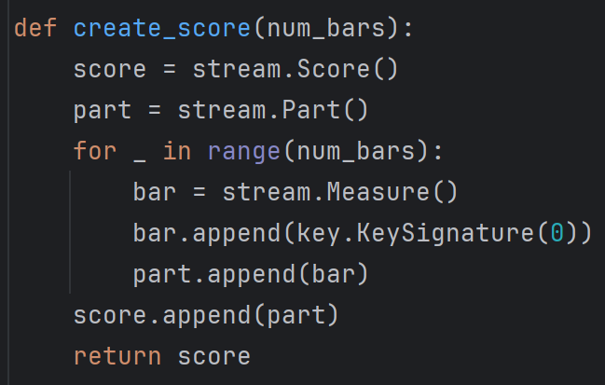
Создание нотной партитуры (score) при помощи music21.

Slide 11
Пример работы двух половин программы

Slide 12
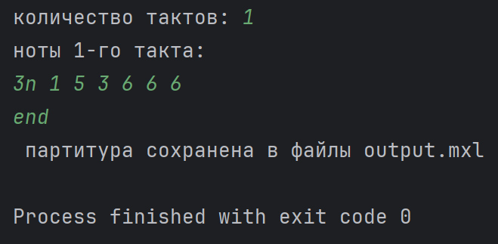
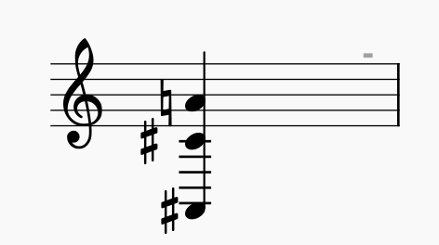
Табы->ноты (вручную)
Ввод:
Вывод:
Заранее изучите материал
Предугадайте распространенные вопросы и ожидайте их
ответы

Slide 13
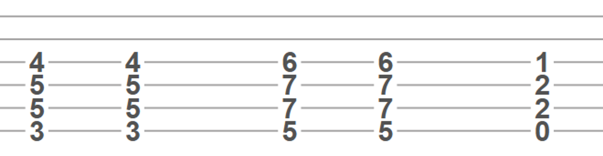
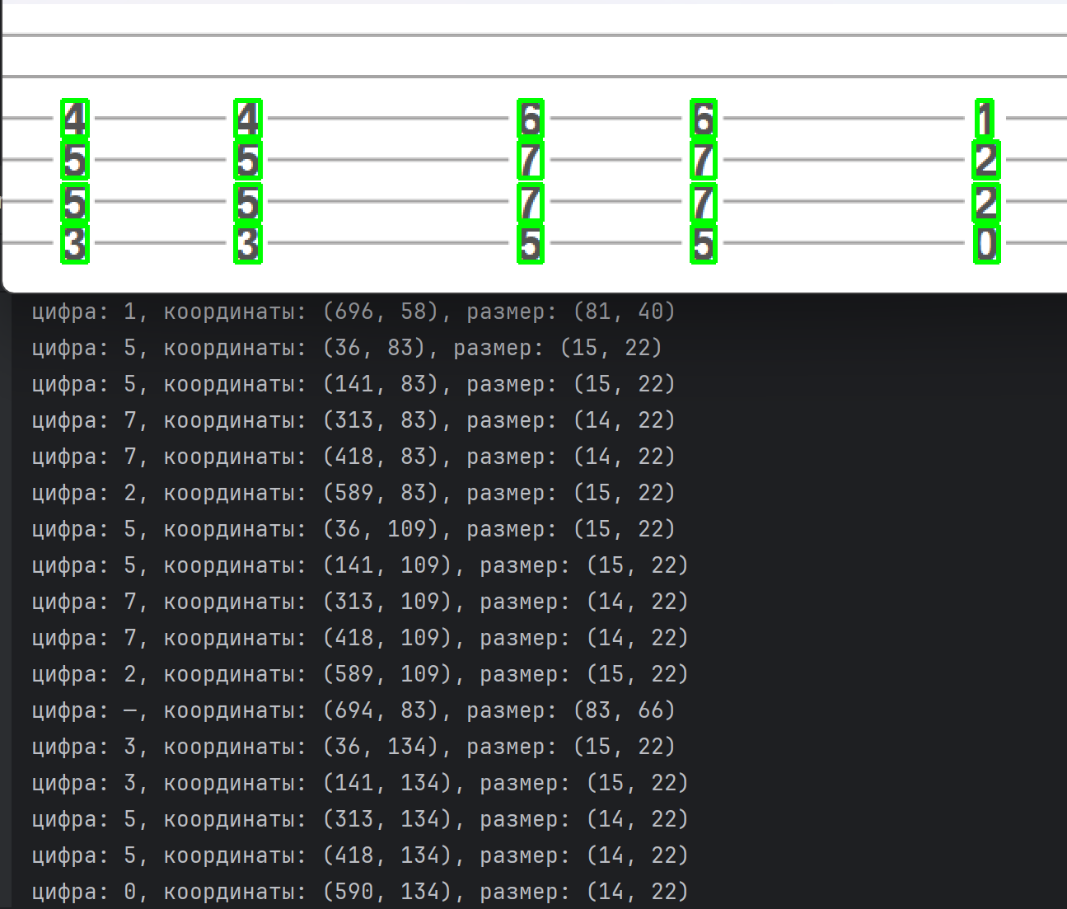
Распознать цифры
Ввод:
Вывод:

Slide 14

Пока что так, спасибо за внимание

